Slide 1


Využití ElasticSearche ve wordpressu
Ondřej Kuděla
IT 4
2021/22

Slide 2

Obsah prezentace
Úvod
Technologie
ElasticPress
Ukázky funkcí
WooCommerce
Možná vylepšení

Slide 3
Úvod
Proč jsem si vybral toto téma
Cíle

Slide 4





Využité technologie
ElasticSearch
Wordpress
Kibana
phpMyAdmin
Docker

Slide 5


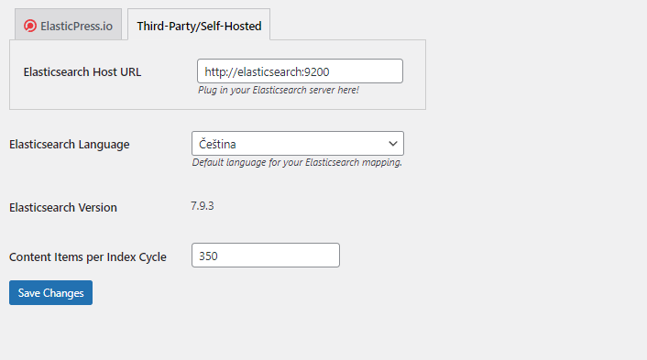
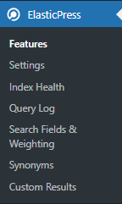
ElasticPress
Co to je?
Využití
Zajímavé funkce

Slide 6
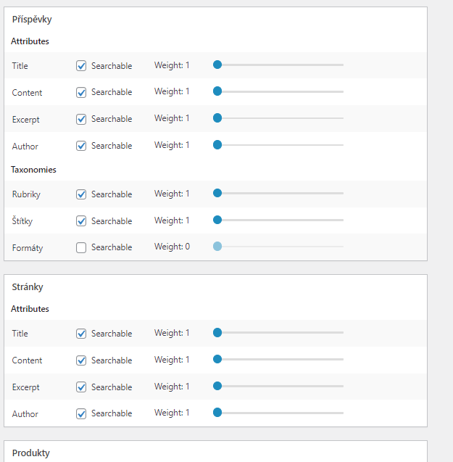
Nastavení vyhledávání

Slide 7
Našeptávač

Slide 8
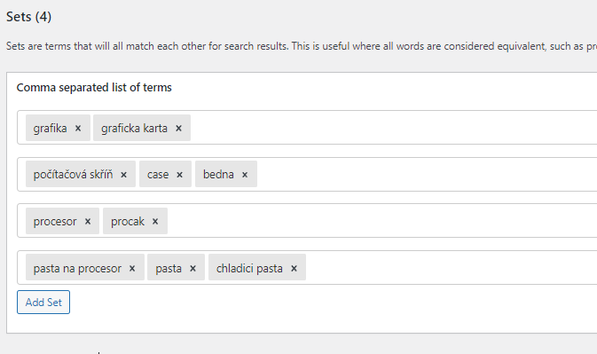
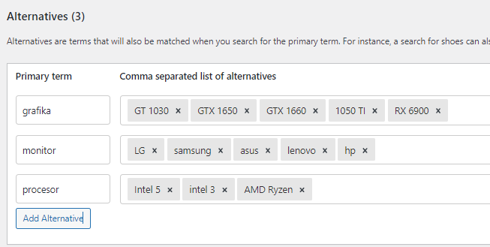
Synonyma

Slide 9
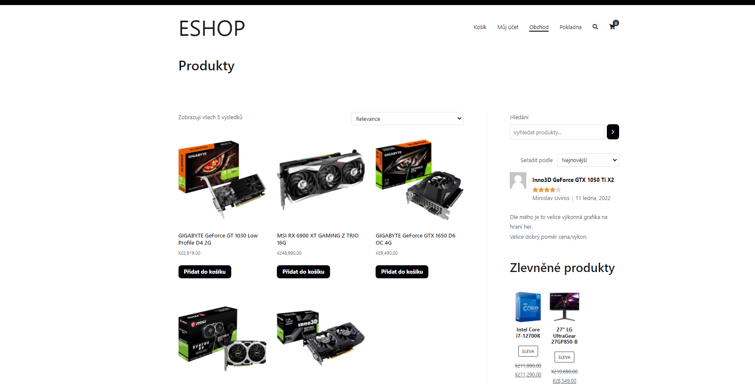
Synonyma zapnuta

Slide 10
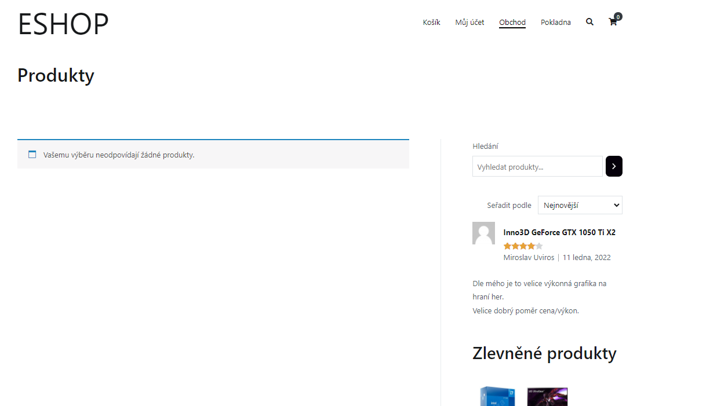
Synonyma vypnuta

Slide 11
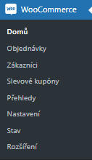

WooCommerce
K čemu slouží?
Jak se s ním pracuje?
Výhody
Nevýhody

Slide 12
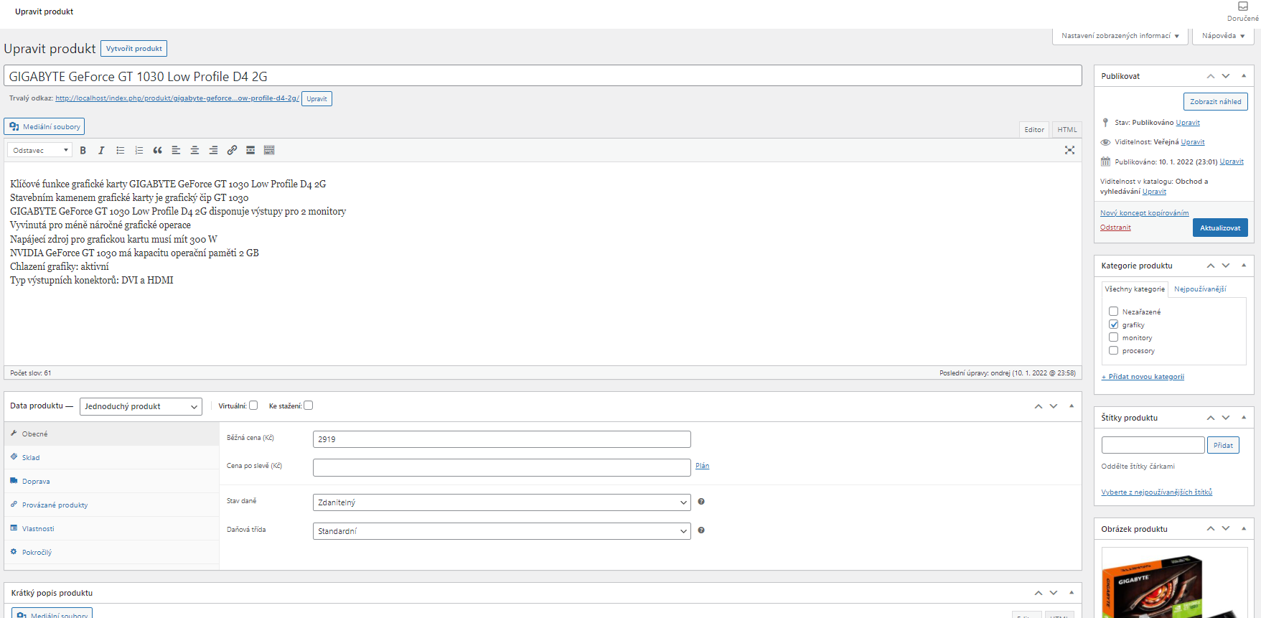

Slide 13
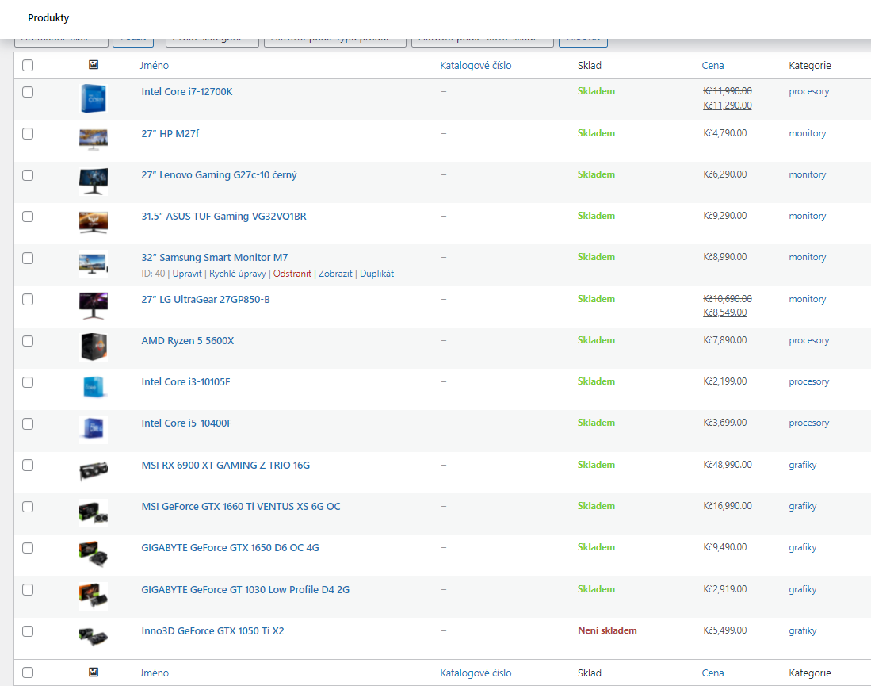

Slide 14
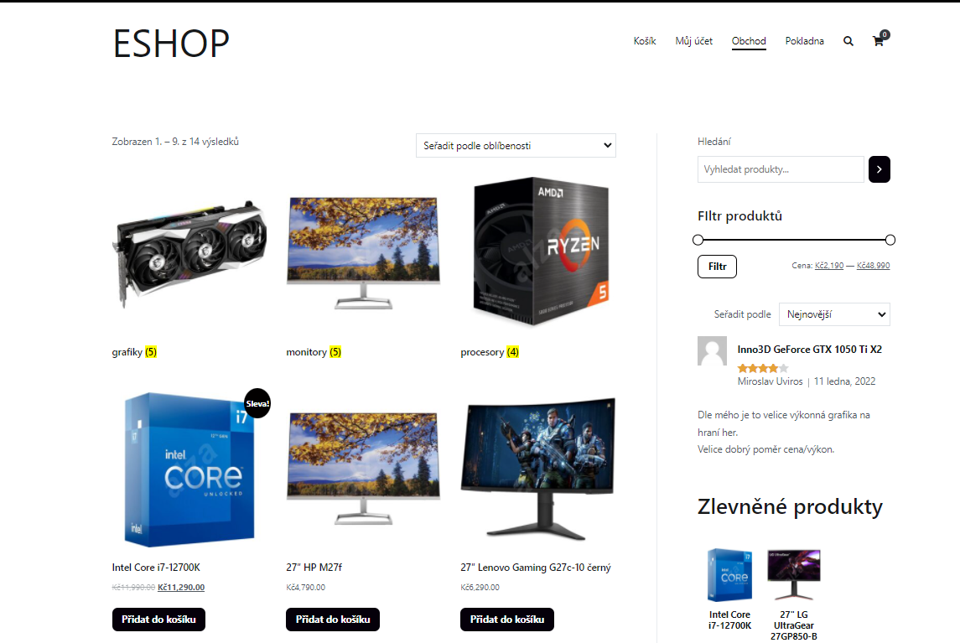
Ukázka stránky

Slide 15
Možné vylepšení
Dodělání našeptávače
Testování s větším množstvím dat
Přesunutí hostingu

Slide 16
Děkuji za pozornost

